Slide 1
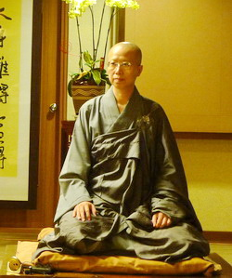
成佛之道講座（一）
性廣法師主講
第 43 堂
有情世界的過去與未來

Slide 2

成佛之道講座（1）
課程：基礎佛學 主講人：性廣法師
別說五趣（四）
有情世界的過去與未來
MP3出處：佛教弘誓學院網站 法音宣流 成佛之道講座（1）-基礎佛法
1989.10~1992.7 講於弘誓學佛班

Slide 3
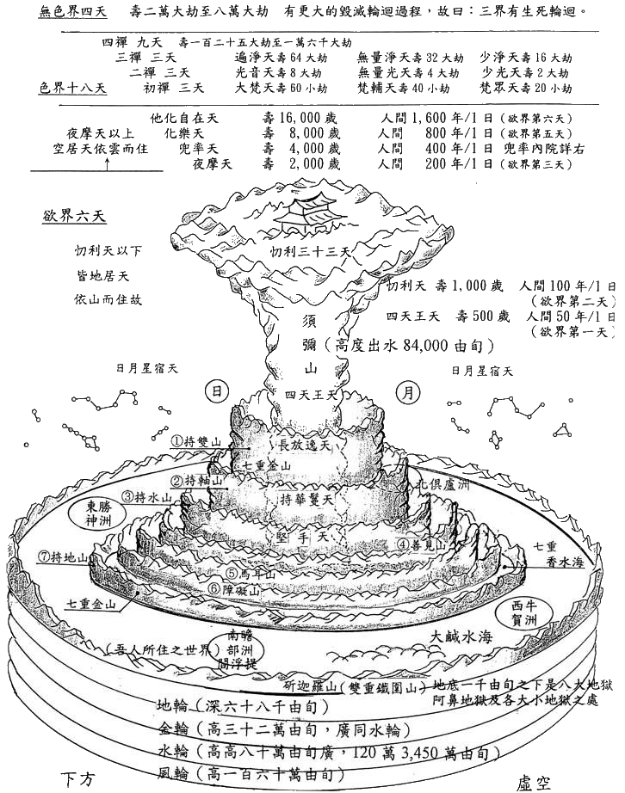

Slide 4
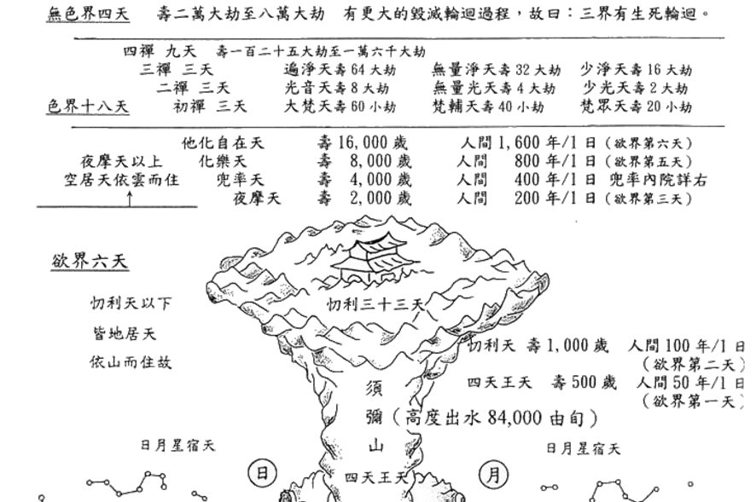
梵天 色界第一層天
總共28天

Slide 5
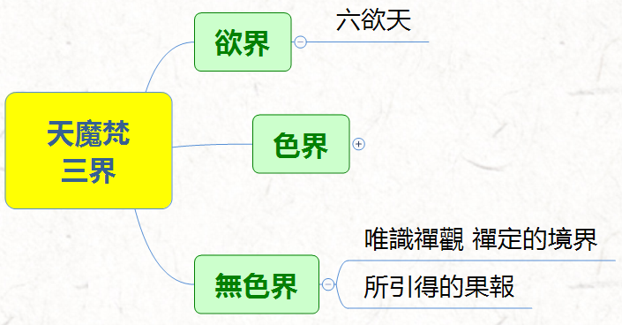

Slide 6
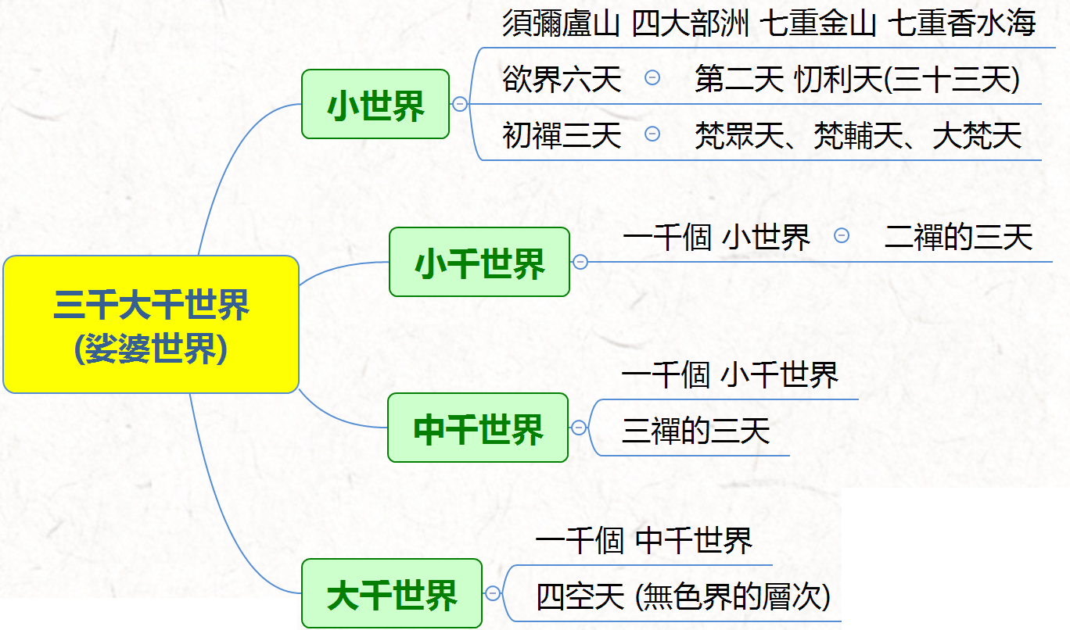

Slide 7
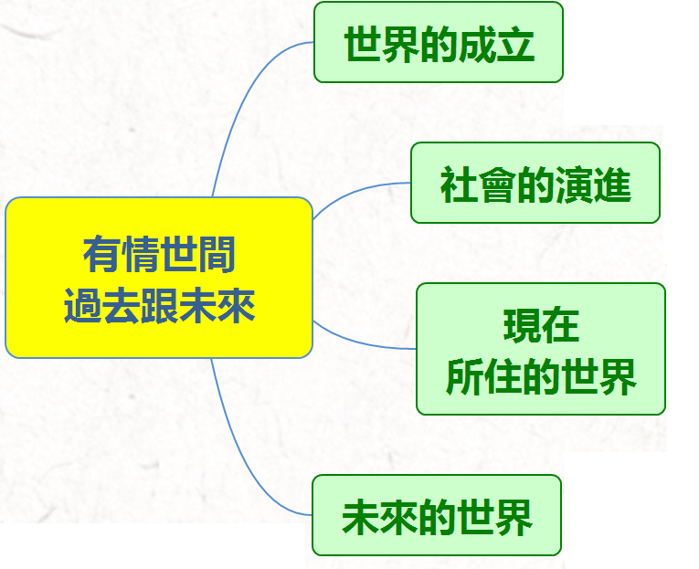

Slide 8
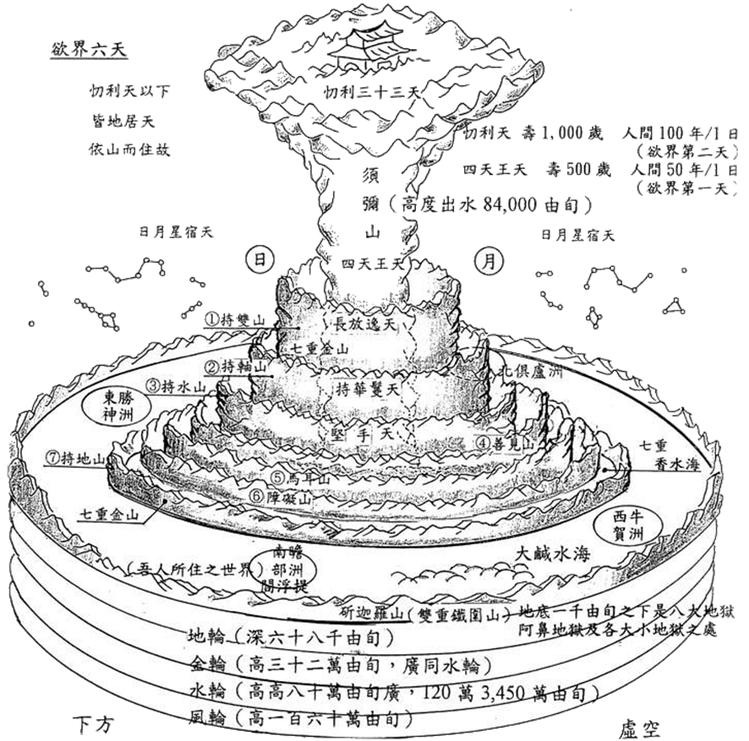

Slide 9
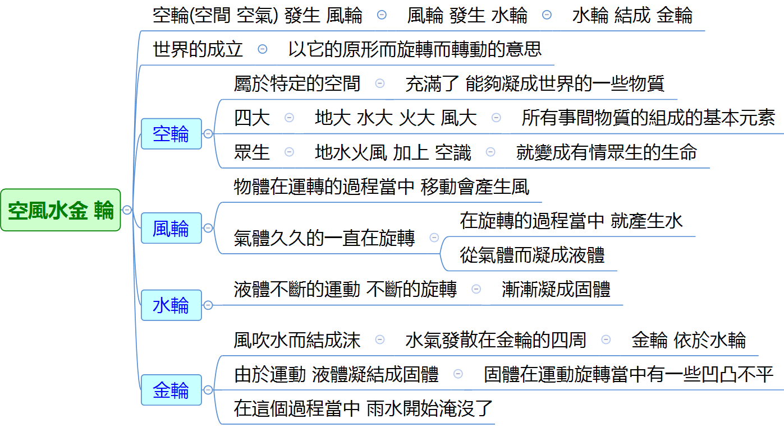

Slide 10
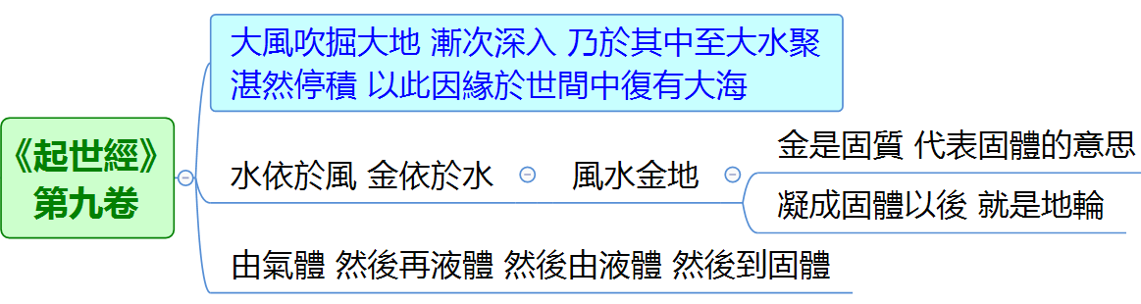

Slide 11
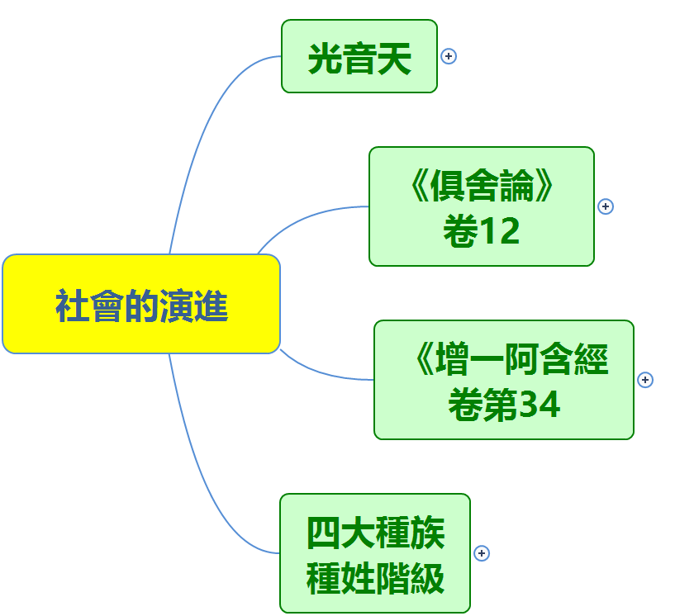

Slide 12
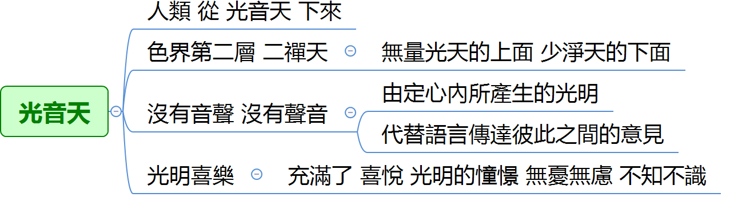

Slide 13
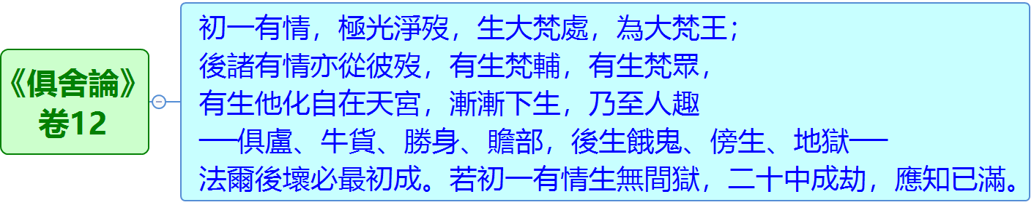

Slide 14
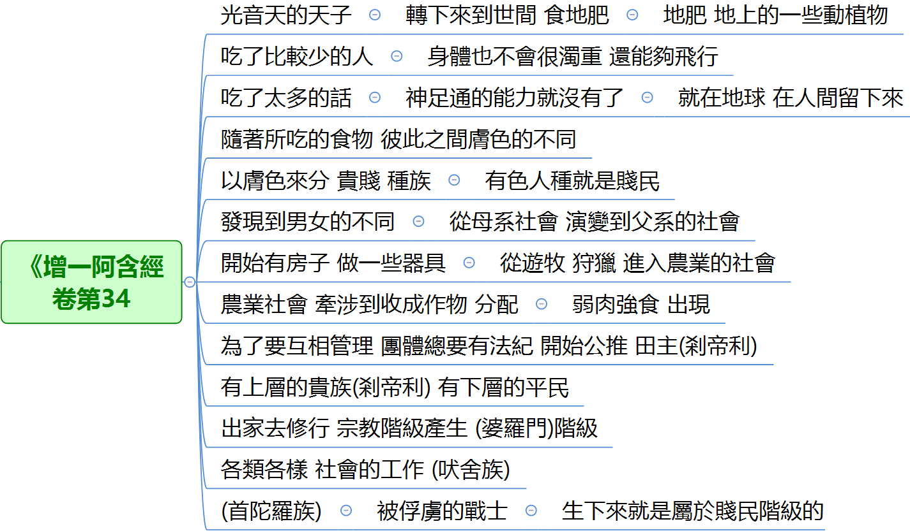

Slide 15
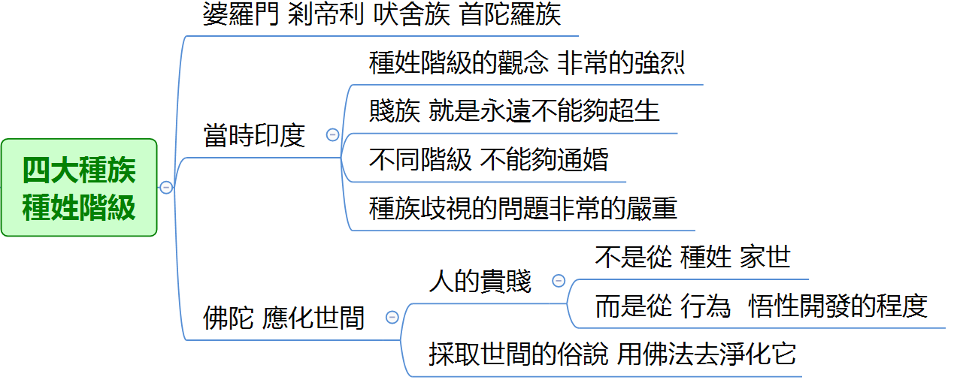

Slide 16
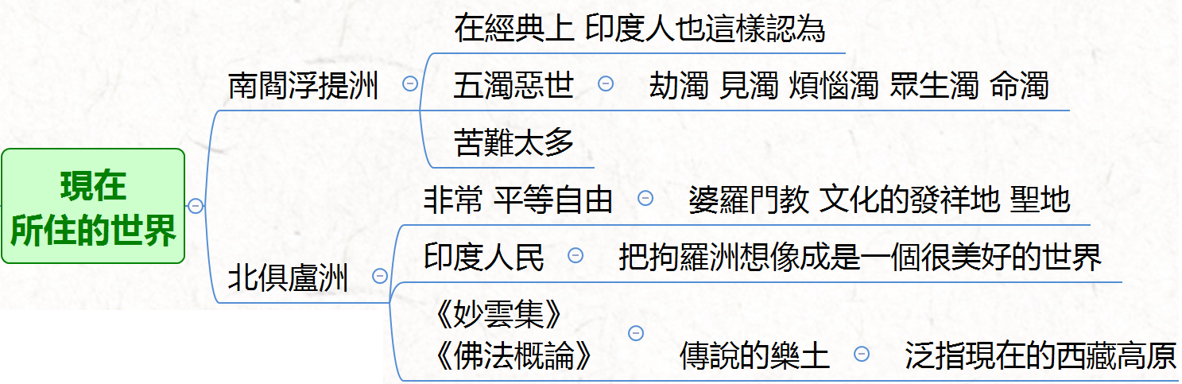


Slide 17
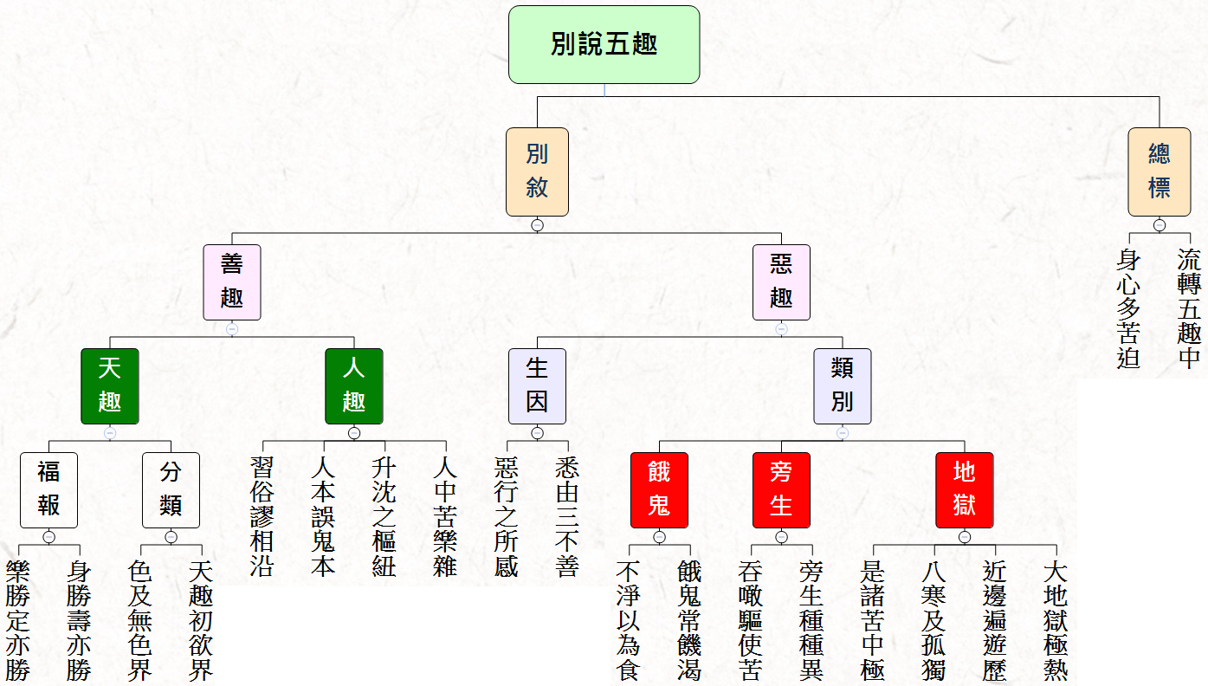

Slide 18
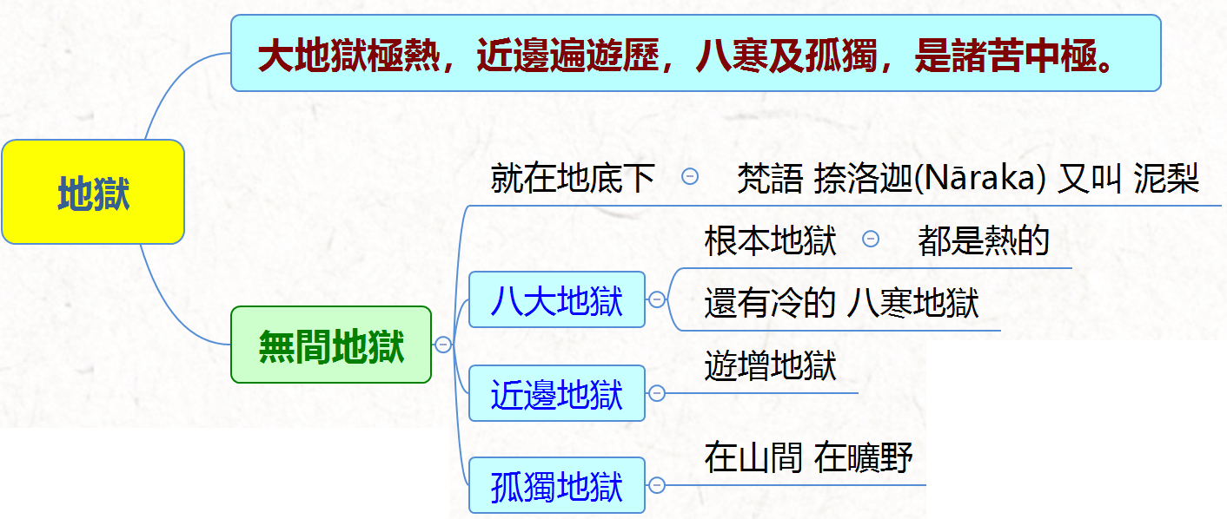

Slide 19
眾生無邊誓願度
煩惱無盡誓願斷
法門無量誓願學
佛道無上誓願成

